Slide 1
Van alles wat

Slide 2
Aneurysma aorta abdominalis (AAA)
Vnl. oudere mannen
Hypertensie en arteriosclerose een rol bij het ontstaan
Gewoonlijk geen klachten
Soms: hevige buik- en/of rugpijn bij scheur > U1!!!
Onderzoek:
Palpatie buik: Arts kan diep in de buik een kloppende zwelling voelen
Echografie: vaststellen van de diameter
Zo nodig opereren: Broekprothese

Slide 3
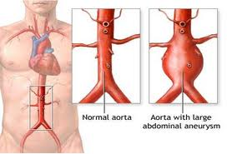
Operatie - animatiefilm

Slide 4
Orthostatische hypotensie
Forse bloeddrukdaling van zitten/liggen > staan
± 5-10 seconden later klachten:
Duizelig, “zwart voor de ogen”, bang flauw te vallen
M.n. ouderen
> risico vallen! > gebroken heup
a.g.v. allerlei ziekten, bijv. DM
a.g.v. geneesmiddelen, bijv. antihypertensiva (voorzichtig doseren
Soms jongeren
Vermoeidheid, teveel alcohol

Slide 5
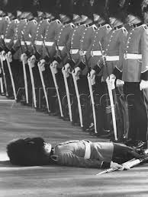
Vasovagale syncope = collaps = flauwvallen
Vertraging hartslag + bloedvatverwijding
A.g.v.
heftige emotie/pijn/vermoeidheid/lang staan/
weinig eten/warmte/ziekte (griep)
Klachten
patient voelt het aankomen/licht gevoel/ transpireren/wazig zien/misselijk
max. 30 sec. bewusteloos
EHBO
hoofd tussen de knieën als patiënt nog niet is flauwgevallen
na flauwvallen: rustig aandoen, niet te snel overeind

Slide 6
Shock
Circulatie schiet tekort: levensbedreigend
Symptomen:
snelle hartslag/ huid: bleek en klam/koude handen, voeten, neuspunt, voorhoofd/ dalende urineproductie
Bedriegelijk septische shock - huid: warm en rood

Slide 7
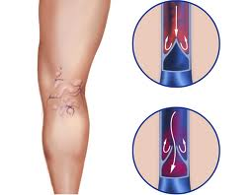
Varices
Ontstaan a.g.v.
Erfelijke aanleg
Staand beroep
Zwangerschap
Klachten
Pijn
Zwaar/vermoeid gevoel
Niet mooi
Behandeling
Sclerocompressie = spuiten + zwachtelen
Endoveneuze lasertherapie
Operatie – “strippen”

Slide 8
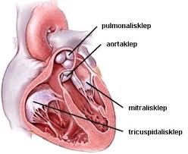
Klepgebreken
Vernauwd = stenose
Lek = insufficiënt

Slide 9
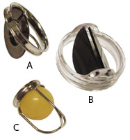
Klepgebreken
Oorzaken:
Aangeboren
Acuut reuma
Onderzoek
Met stethoscoop: souffle te horen
Echocardiografie
Kan leiden tot hartfalen
Behandeling
Medicijnen
Operatie
Kunstklep
En daarna Endocarditisprofylaxe
= preventief antibiotica bij ingrepen

Slide 10
Echo hart
http://www.youtube.com/watch?feature=player_detailpage&v=39DB17Gc-e8

